Slide 1
Attention-Translation-based
Factorization Machine

Slide 2
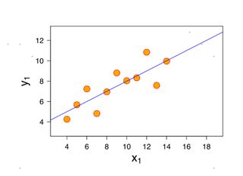
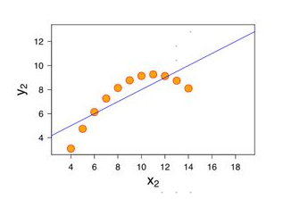
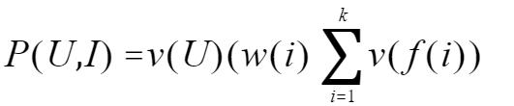
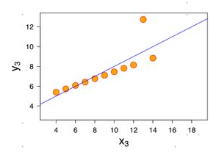
推荐系统—线性回归(LR)
推荐系统算法被广泛应用于从“千人一面”到“千人千面”的平台交互技术当中，它通过给特定用户推荐具有高关联度的产品来维持或是提高用户与平台的联系紧密程度。
在推荐系统中，针对具有k个特征的物品i，对于特定用户u，往往可以使用高阶线性回归给出该用户选择该物品概率P(u,i)，计算公式如下：
理想数据
其中v表示特征嵌入函数，在实际应用中通常使用one-hot编码或者word-embedding完成；w(i)表示当前特征在整体计算中具有的权重
欠拟合
优点：结构简单，可解释性强，不容易产生过拟合
缺点：对复杂函数关系的拟合能力差，容易产生欠拟合，且对稀疏数据的反应能力不强
这是一种基于内容的推荐算法
数据稀疏，离散程度高

Slide 3
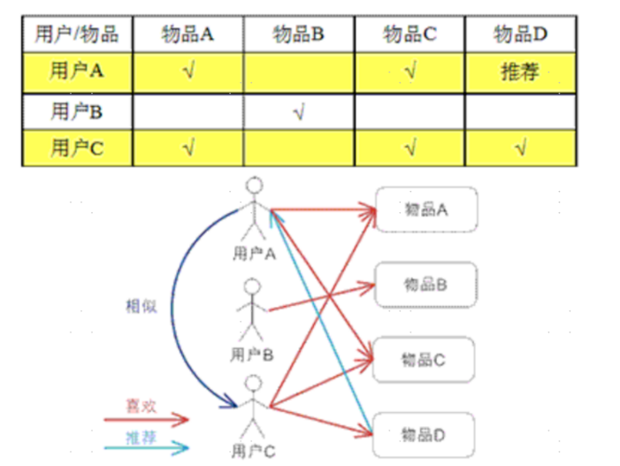
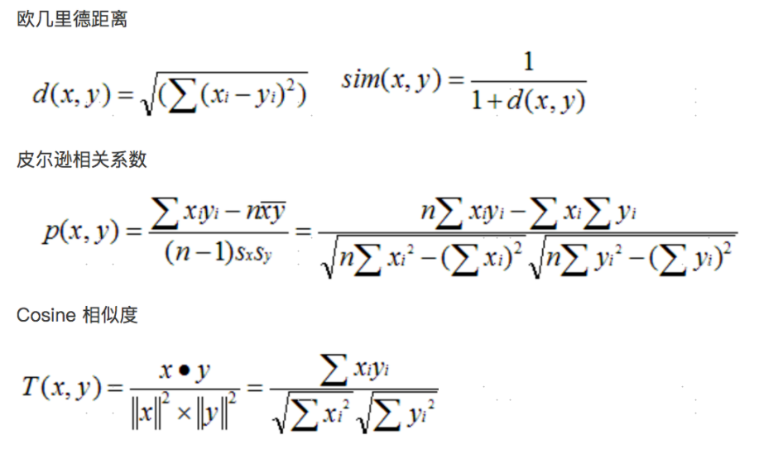
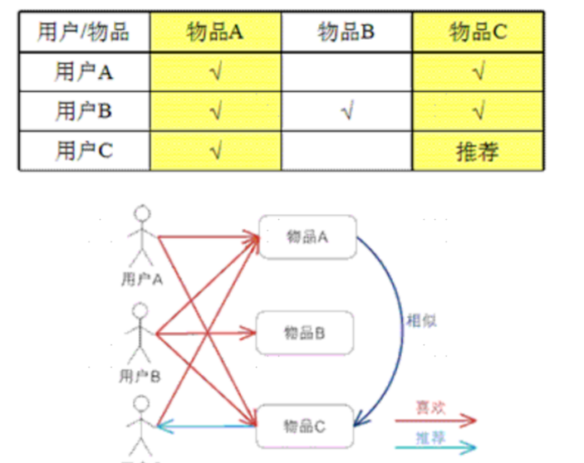
推荐系统—协同过滤(CF)
协同过滤算法的三个步骤：
1.收集数据
2.找到用户和相似物品
3.进行推荐
如何计算相似度？
基于用户的协同过滤
基于物品的协同过滤

Slide 4
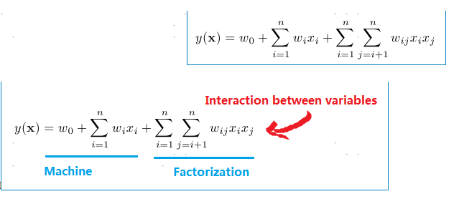
推荐系统—因子分解机 (FM)
主要解决的问题：
1.数据的稀疏性问题
2.特征之间的关联程度问题
需要学习的参数：Wi, Wij

Slide 5
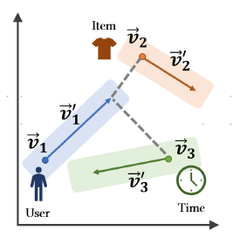

Translation-based
Vi表示为embedding向量, Vi’表示为Translation向量，将FM改进为：
其中d为欧几里得距离
好处：
1.将单个的特征空间映射到embedding空间和translation空间，更能够体现数据之间的关联性；
2.能够在一定的复杂度内结合多个特征维度（User-Item-Time）
3.既能够利用FM挖掘特征的能力，又能够达到state-of-art的效果

Slide 6
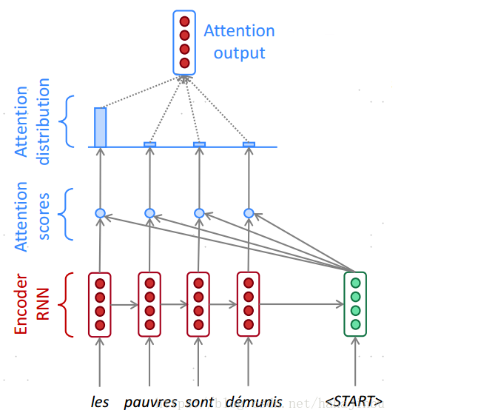

Attention机制
Attention模型的基本表述可以这样理解成： 当我们人在看一样东西的时候，我们当前时刻关注的一定是我们当前正在看的这样东西的某一地方，换句话说，当我们目光移到别处时，注意力随着目光的移动也在转移。 这意味着，当人们注意到某个目标或某个场景时，该目标内部以及该场景内每一处空间位置上的注意力分布是不一样的。 这一点在如下情形下同样成立：当我们试图描述一件事情，我们当前时刻说到的单词和句子和正在描述的该事情的对应某个片段最先关，而其他部分随着描述的进行，相关性也在不断地改变。
解决的问题：按照时间排序的长输入序列元素之间关联程度的挖掘

Slide 7
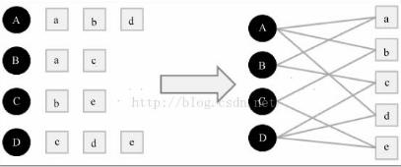
Attention-Translation-based
目的：
1.解决数据的稀疏性问题，并且在模型中降低过拟合的概率(FM特点)
2.解决长序列推荐中同一时间窗口内元素之间关联程度挖掘的问题
embedding
Embedding Space
FM
translation
Raw data
Vector Space
X=(u, I, j)
Attention Activation
Translation space
Attention-Translation space

Slide 8
Attention层设计
CNN
embedding
Q vector
Q_CNN vector
RNN
Relu
concat
embedding
CNN
concat
flatten
输入
K vector
K_CNN vector
Attention-
Translation-
Based vector
concat
RNN
Relu
embedding
CNN
V vector
V_CNN vector
CNN+Maxpooling+dropout
LSTM

Slide 9
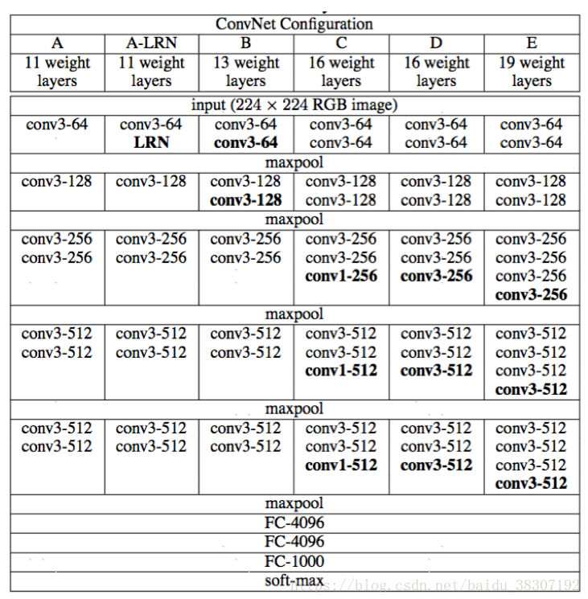
Attention-CNN层设计
考虑采用VGG16结构来简化神经网络结构
优点：能够极大简化网络结构（使用了较小的卷积核）
缺点：参数增多，增加训练难度（约1.38亿个参数）

Slide 10
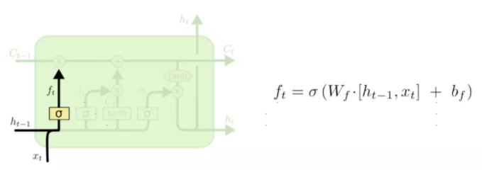
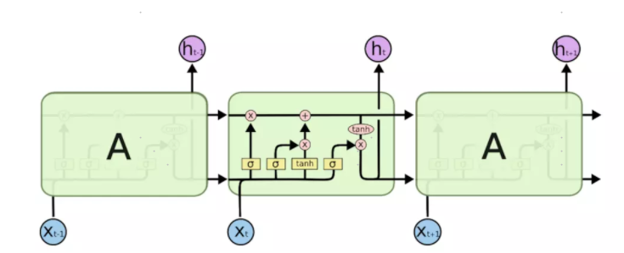
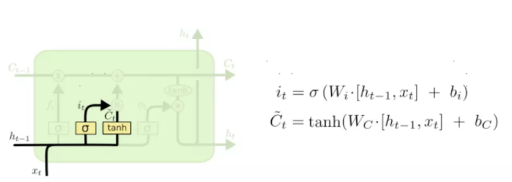
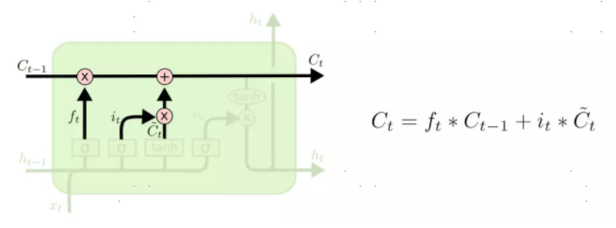
Attention-RNN层设计
采用LSTM结构来解决RNN中信息持续保持的问题
遗忘门
输入门
输出门

Slide 11
创新点
1.采用attention融合FM机制，能够同时解决attention机制中对数据稀疏性敏感以及FM机制中相邻时间窗口的信息不连续的问题；
2.在CNN层采用VGG16的设计，将推荐问题转化为类似于图片关键点的定位问题，能够通过小卷积核局部感受野和权值共享减少计算量；同时采用经典的VGG可以借鉴迁移学习的思想，能够较为方便的利用预训练的信息，减少训练量；
3.在进行attention层的设计是同时考虑了局部采样（CNN部分）和信息前后互联（LSTM部分），能够从一定程度上减少反向传播过程中的信息损失；
4.在输入端将Translation vector分成三部分进行embedding，在保留了信息同一性的同时得到了数据的内在相关性（embedding层的weight），有利于对数据进行进一步挖掘。

